Slide 2
آموزش EndNote
هانیه عربزاده

Slide 3
EndNote
نرم افزار EndNote که توسط موسسه تامسون رویترز تهیه و عرضه شده است.
ابزاری برای مدیریت اطلاعات کتابشناختی و سازماندهی منابع و ماخذ می باشد.
از ﻃﺮﻳﻖ اﻳﻦ ﻧﺮم اﻓﺰار ﺷﻤﺎ ﻗﺎدر ﺑﻪ ذﺧﻴﺮﻩ و ﺳﺎزﻣﺎﻧﺪهی اﻧﻮاع ﻣﻄﺎﻟﺐ ﮐﺘﺎﺑشناختی ﺑﺎ فرمتها و اﺳﺘﺎﻧﺪاردهای ﻣﺨﺘﻠﻒ هستید اﻳﻦ اﻃﻼﻋﺎت ﻣﯽ ﺗﻮاﻧﺪ ﻣﻘﺎﻟﻪ، ﮐﺘﺎب، ﭘﺎﻳﺎن ﻧﺎﻣﻪ، اﺳﺘﺎﻧﺪارد، ﺛﺒﺖ اﺧﺘﺮاع و ...ﺑﺎﺷﺪ . از ﻃﺮﻳﻖ اﻳﻦ ﻧﺮم اﻓﺰار ﻣﯽ ﺗﻮاﻧﻴﺪ ﺑﻪ راحتی ﻣﺪارﮎ ﺧﻮد را در برنامه ورد ذﺧﻴﺮﻩ ﻧﻤﺎﻳﻴﺪ و هچنین ﻣﻨﺎﺑﻊ و ﻣﺂﺧﺬ ﺑﺮاﯼ ﭘﺎﻳﺎن ﻧﺎﻣﻪ ﻳﺎ ﺗﺤﻘﻴﻖهای ﺧﻮد ﺑﺎ هر ﻧﻮع اﺳﺘﺎﻧﺪاردﯼ که در نظر دارید ایجاد کنید.

Slide 4
قابلیت های نرم افزار
ایجاد یک بانک اطلاعاتی به شکل کتابخانه مجازی.
برقراری ارتباط با بانکها و پایگاههای اطلاعاتی و جست و جو اطلاعات در آنها.
انتقال و ذخیره اطلاعات کتابشناختی مقالات بازیابی شده از پایگاه های اطلاعاتی در کتابخانه مجازی.
تهیه و فهرست منابع و ماخذ برای پایان نامه، مقاله و.... براساس 2300 نوع استاندارد کتابنامه نویسی.
به روز رسانی کتابخانه دیجیتال از طریق ارتباط با بانکها و پایگاه های اطلاعاتی
امکان انتقال اطلاعات کتابشناختی منابع از طریق سیسنم دستی.
ذخیره و سازماندهی جداول، تصاویر و نمودارها در کتابخانه مجازی.

Slide 5
مراحل کار با نرم افزار EndNote
از طریق جستجو در پایگاه ها و بانک های اطلاعاتی
از طریق سیستم دستی
ورود اطلاعات
فهرست منابع و ماخذ
EndNote

Slide 6
شروع کار با endnote
Start menue,choose programs>endnote>endnote program

Slide 7
اجزای پنجره کتابخانه در Endnote
برای آشنایی با اجزای صفحه ابتدا کتابخانه ی نمونه اندنوت را از مسیر زیر باز کنید.
file >Open> open library> drive C> Program files> endnote> examples> sample library
پنجره کتابخانه شامل چهار بخش کلی است
Reference list panel
Group panel
Search panel
Tabs panel

Slide 8
پنجره کتابخانه

Slide 9
Reference list panel

Slide 10
Group panel

Slide 11
ایجاد منبع
اطلاعات منبع را در پنجره منبع تایپ کنید. ( ورود دستی)
به پایگاه های کتابشناختی پیوسته وصل شوید و منابع را به طور مستقیم بازیابی کنید. (آنلاین)
فایل های متنی منابع خود را که از پایگاه های کتابشناختی پیوسته بارگیری کرده اید وارد اندنوت کنید. (انتقالی)

Slide 12
روش اول: دستی

Slide 13
روش دوم: جستجوی پایگاه پیوسته

Slide 15
روش سوم: انتقال
گام اول :جستجو در پایگاه اطلاعاتی مورد نظر و ذخیره نتایج به صورت برچسب دار است.
گام دوم: انتخاب فیلتر صحیح و وارد کردن در اندنوت

Slide 16
انتقال رفرنس ها از گوگل اسکالر

Slide 18
انتقال رفرنسها از Pubmed

Slide 19
انتقال رفرنسها از Pubmed

Slide 20
انتقال منبع بارگیری شده از پابمد به اندنوت

Slide 22
ISIبارگیری منبع از

Slide 24
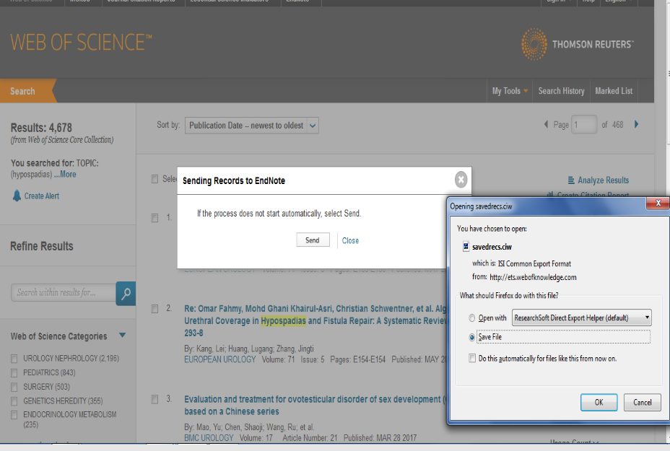

Slide 25
انتقال منبع بارگیری شده ازisi به اندنوت

Slide 26
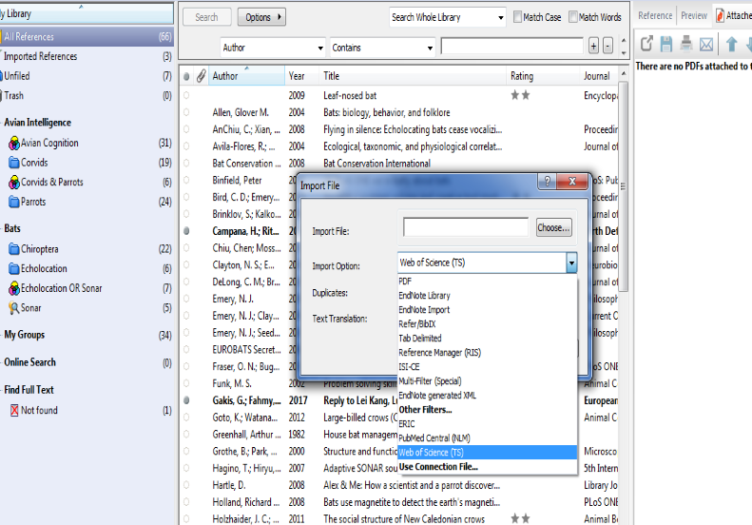

Slide 27
روش پیدا کردن فایل متن کامل برای منابع
منبع مورد نظر را برجسته کنید .
از منوی references گزینهtext find full text>find full را انتخاب کنید .
روی okکلیک کنید تا جستجوی متن کامل آغاز شود .
بر اساس نتایج جستجو ممکن است یکی از گزینه های زیر به شما نمایش داده شود:
Found PDF
Found URL
Not Found

Slide 29
استفاده از اندنوت در حال نوشتن مقاله
قالب های آماده اندنوت برای ارسال مقالات به ژورنال های مختلف

Slide 31
وارد کردن استناد در ورد
کتابخانه مورد نظر را که قصد دارید از منابع آن برای استناد دهی استفاده کنید باز کنید.
Word را باز کرده و نشانگر موس را در جایی که می خواهید استناد وارد شود قرار دهید.
Word> endnote X8> insert citation
صفحه دیالوگ Find & insert referenceظاهر می شود.
کلیدواژه ای از منبع مورد نظر خود را در باکس جستجو وارد کرده و کلید Find را فشار دهید.
Insert> insert& display as: author(year)
اندنوت استناد مورد نظر را در فرمت تعیین شده وارد می کند.

